Slide 1

Система за ранно предизвестяване на земетресения ГОЛЕМИ ОБЕМИ ОТ ДАННИ (big data)
Изготвил: Петър Иванов
Ръководител: Мария Василева

Slide 2
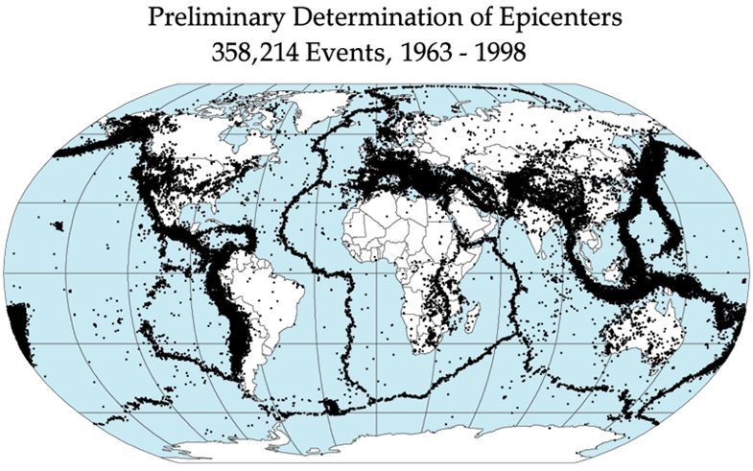
увод
Всяка година хиляди човешки животи биват изгубени в следствие на земетресения. Техният непредсказуем характер ги прави невъзможни за предвиждане, но въпреки това, скоростното им прихващане може да ни даде ценно време за реакция, намалявайки жертви и щети.

Slide 3
Резюме
Комбиниращ модерни технологии от областите на интернета на нещата, облачните технологии, разпределените уеб приложения и услуги, машинното обучение, асинхронното обработване на големи обеми от данни и т.н., проекта представлява автономна предупредителна система от най-ново поколение, съставена от сензорни станции следящи и анализиращи сеизмичната активност за даден регион в реално време със способност за незабавна обработка и скоростно доставяне на персонализирано предупреждение в случай на засечена опасност.

Slide 4
Цели
Моментално засичане на възникнало земетресение
Измерване и класифициране на силата и скоростта, локализиране на епицентъра
и неговата дълбочина, анализ на предстоящото разпространение на трусовете.
Предоставяне на предупреждение на жителите на застрашения регион средно от
15 до 30 секунди преди бедствието, заедно с информация за оставащото време и
очакваната сила
Даване на възможност на държавните служби за спешна помощ да реагират
моментално и целенасочено, имайки предвид възможността за точно
установяване на епицентъра и съответно пропорционалното разположение на
щетите
Разширяване на изследванията в областта на Сеизмологията и подобряване на
научните разбирания за същността на земетресенията, чрез дигитализация и
предоставяне на по-голям обем от данни, генерирани, обработвани и
разпространявани с помощта на компютърни и мрежови технологии
Предоставяне на модерна и достъпна система

Slide 5
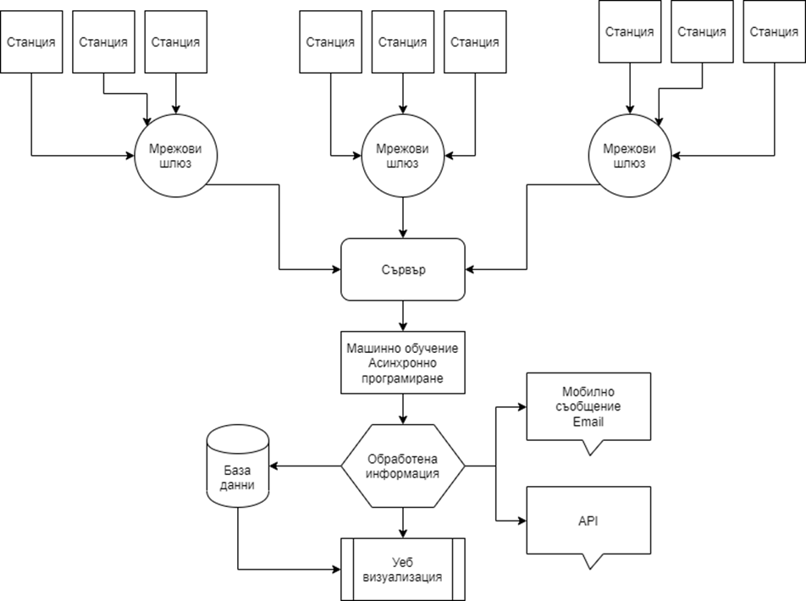
Архитектура
Станция
Мрежови шлюз
Сървър
База данни
Уеб среда
Предупреждения

Slide 6
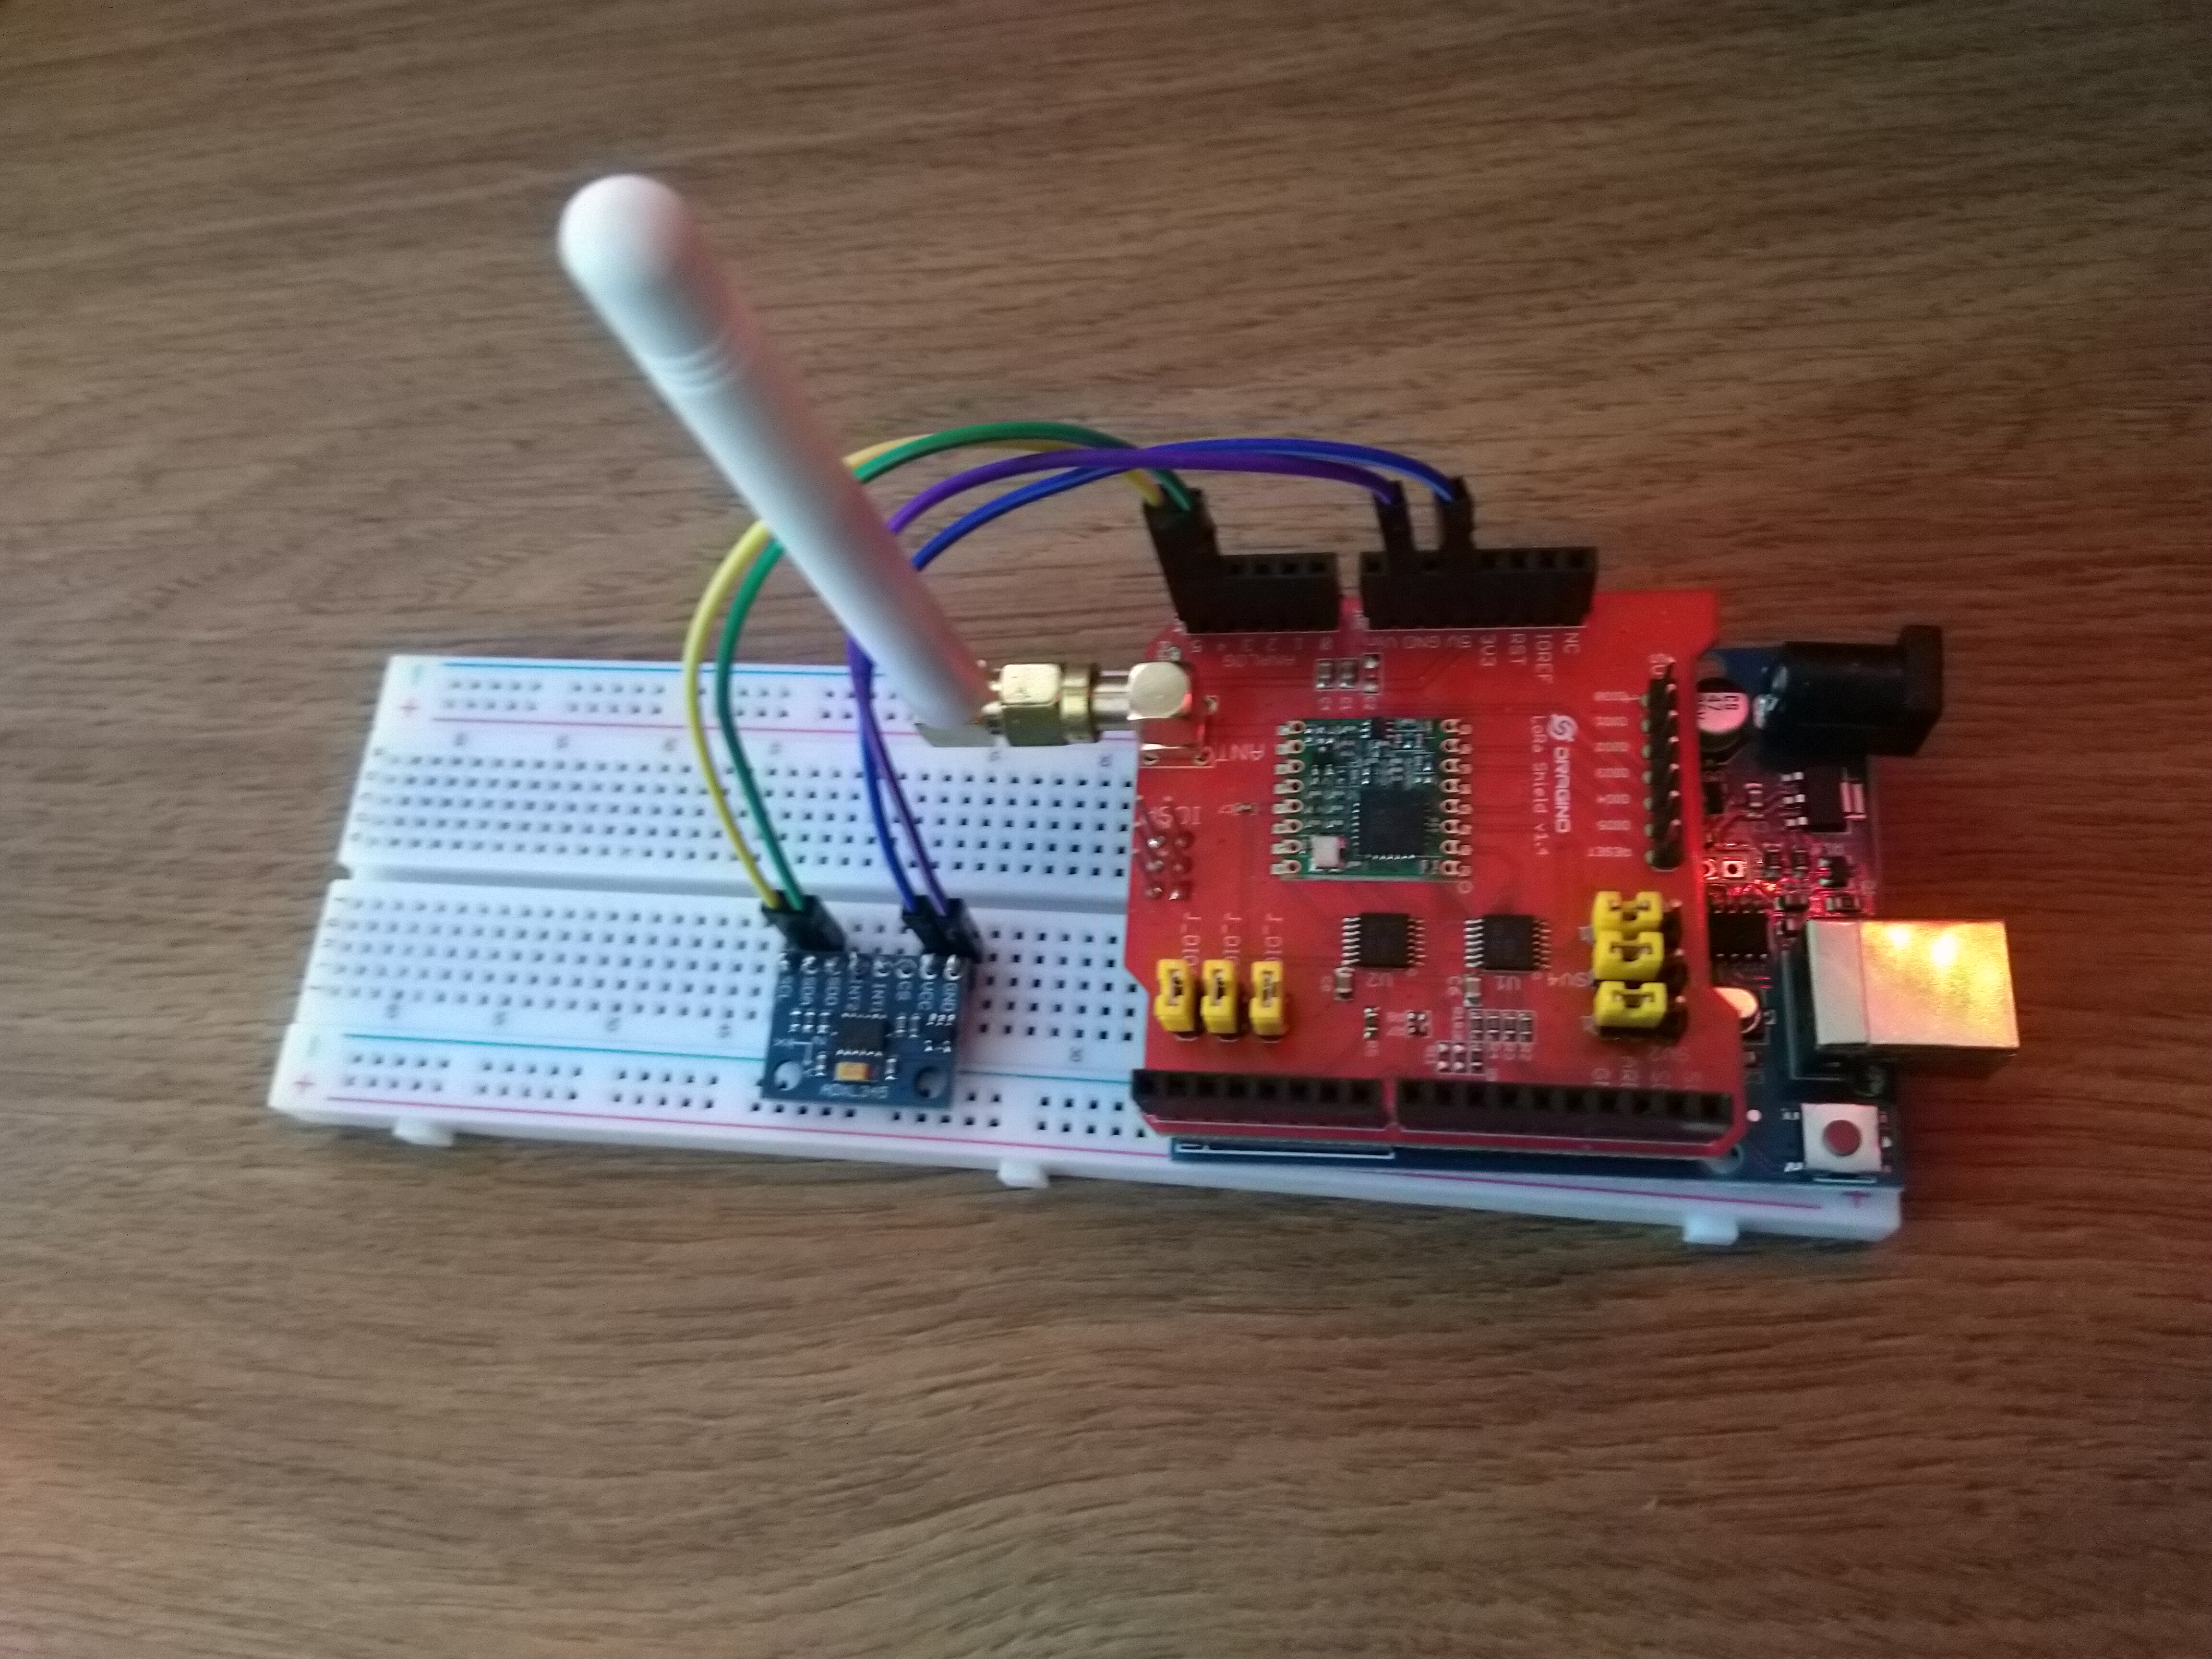
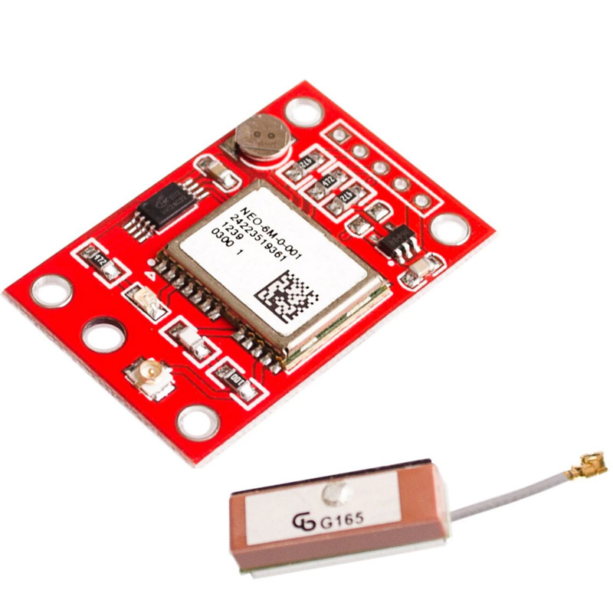
Измервателни станции
Дейност
Засича трусове
Измерва степен по скалата на Рихтер
Определя позиция на епицентъра
Изпраща информацията до сървъра
Компоненти
Акселерометър
Arduino Uno Rev 3
LED индикатори
9V батерия / панел
GPS
Dragino LoRa Shield, 868 MHz

Slide 7
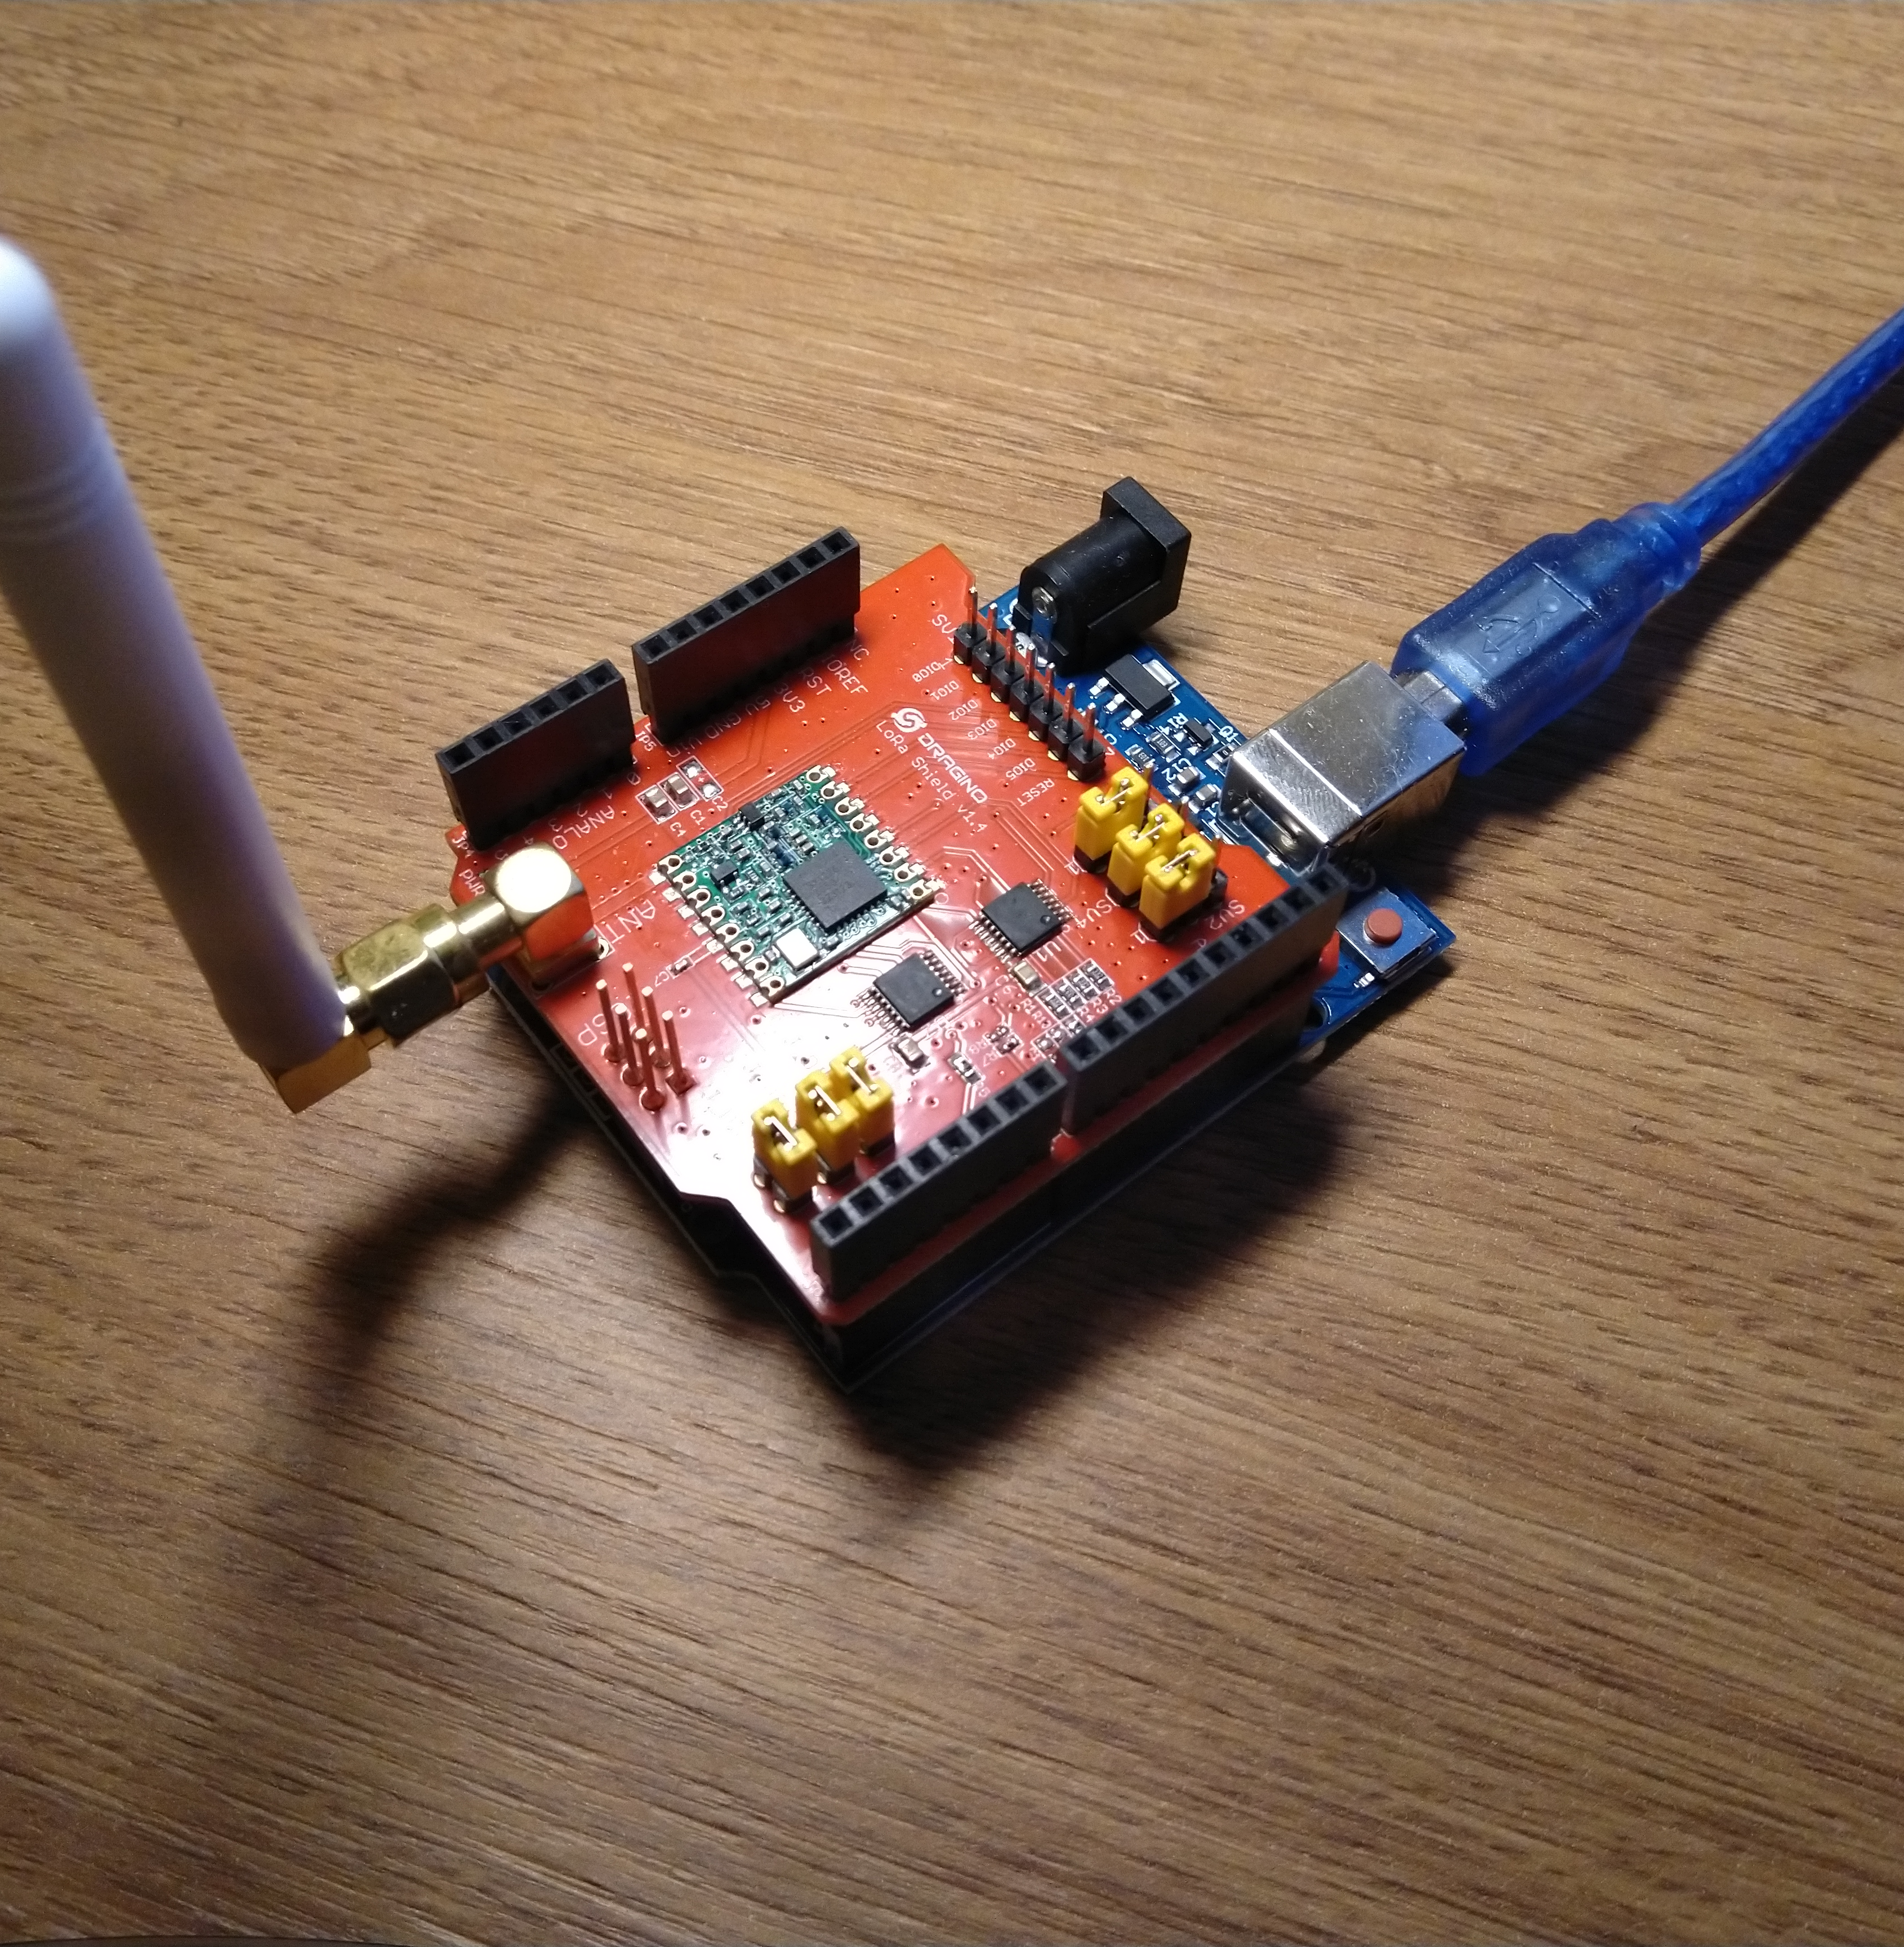
Мрежови шлюз
Дейности
Осъществява комуникацията между уеб частта и локалните радио мрежи
Организира потока на данни
Компоненти
Arduino Uno Rev 3
LED индикатори
9V батерия / панел
Dragino LoRa Shield, 868 MHz

Slide 8
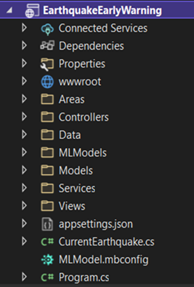
Уеб сървър
Дейност
Получава, обработва и пренасочва данните
Работи асинхронно за по-висока производителност
Използва машинно обучение за абстрактен анализ на данните
Осигурява среда за комуникация между отделните устройства
Пази информацията в база данни
Визуализира информацията с помощта на интерактивна карта
Изпраща известяване при земетресение
Използва MVC модел
Технологии
ASP.NET
ML.NET
C#
JavaScript
JSON
HTML
CSS
NUnit

Slide 9
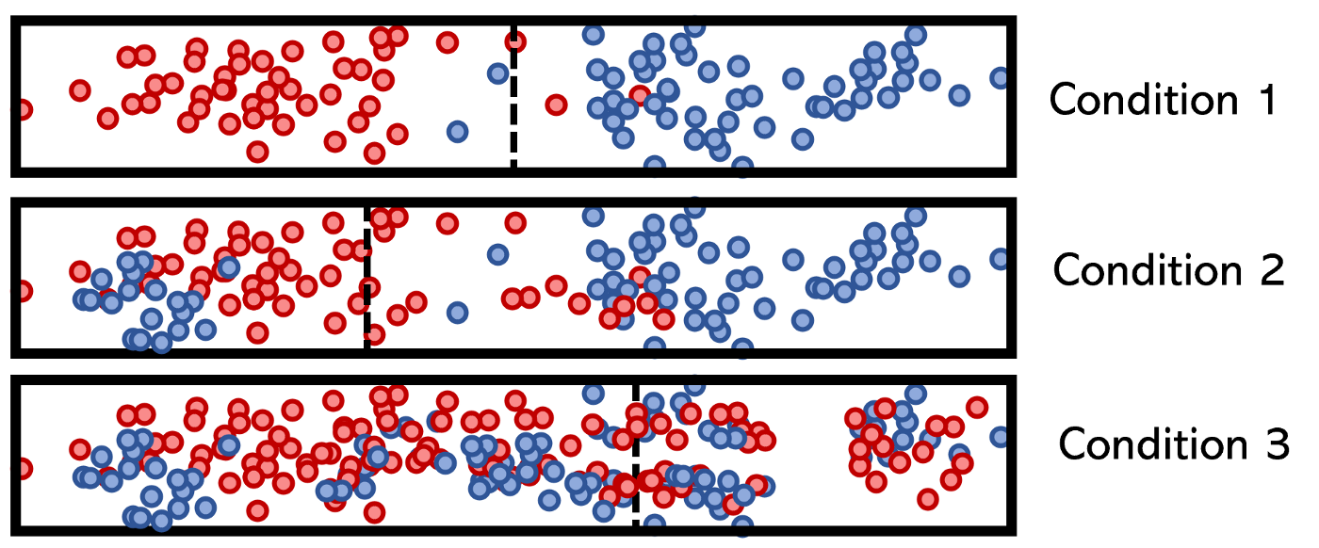
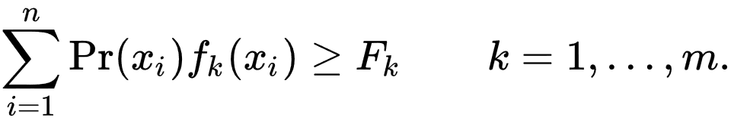
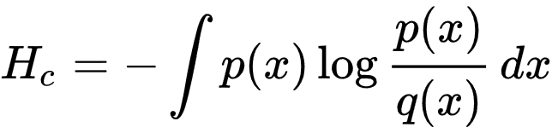
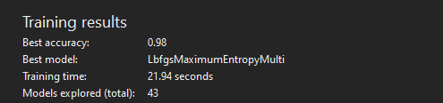
Машинно обучение
Създаден е модел на машинно обучение, чрез ML.NET, трениран върху характеристиките на вече измерени над 20 000 земетресения, който извършва абстрактен анализ на данните от системата и е способен с 98% точност да предвиди развитието на земетресението в отделните застрашени региони (вероятни щети, интензитет, разпространение).
Изпробвани са 43 различни модела. Като за най-ефективен е избран LbfgsMaximumEntropyMulti, работещ върху принципа на максималната ентропия

Slide 10
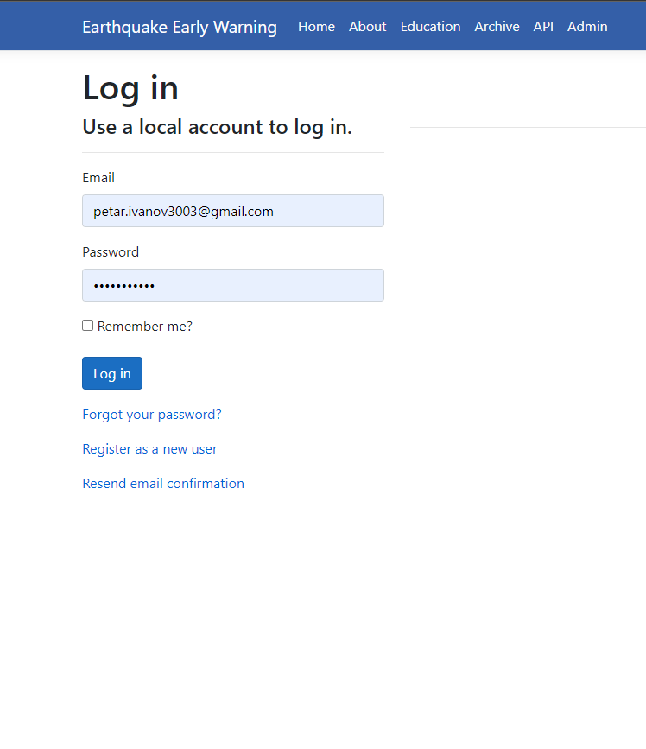
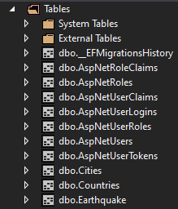
База данни
Базата данни е релационна, реализирана чрез SQL и свързана с приложението с помощта на Entity Framework.
Използва се криптиране на чувствителната информация.
Пазят се потребителски и администраторски регистрации.
Имплементирана е двуфакторна аутентикация с помощта на мобилни приложения като Microsoft и Google Authenticator.
Още се съхраняват данните за земетресенията, станциите, географските и административни области, както и градовете в наблюдавания регион.

Slide 11
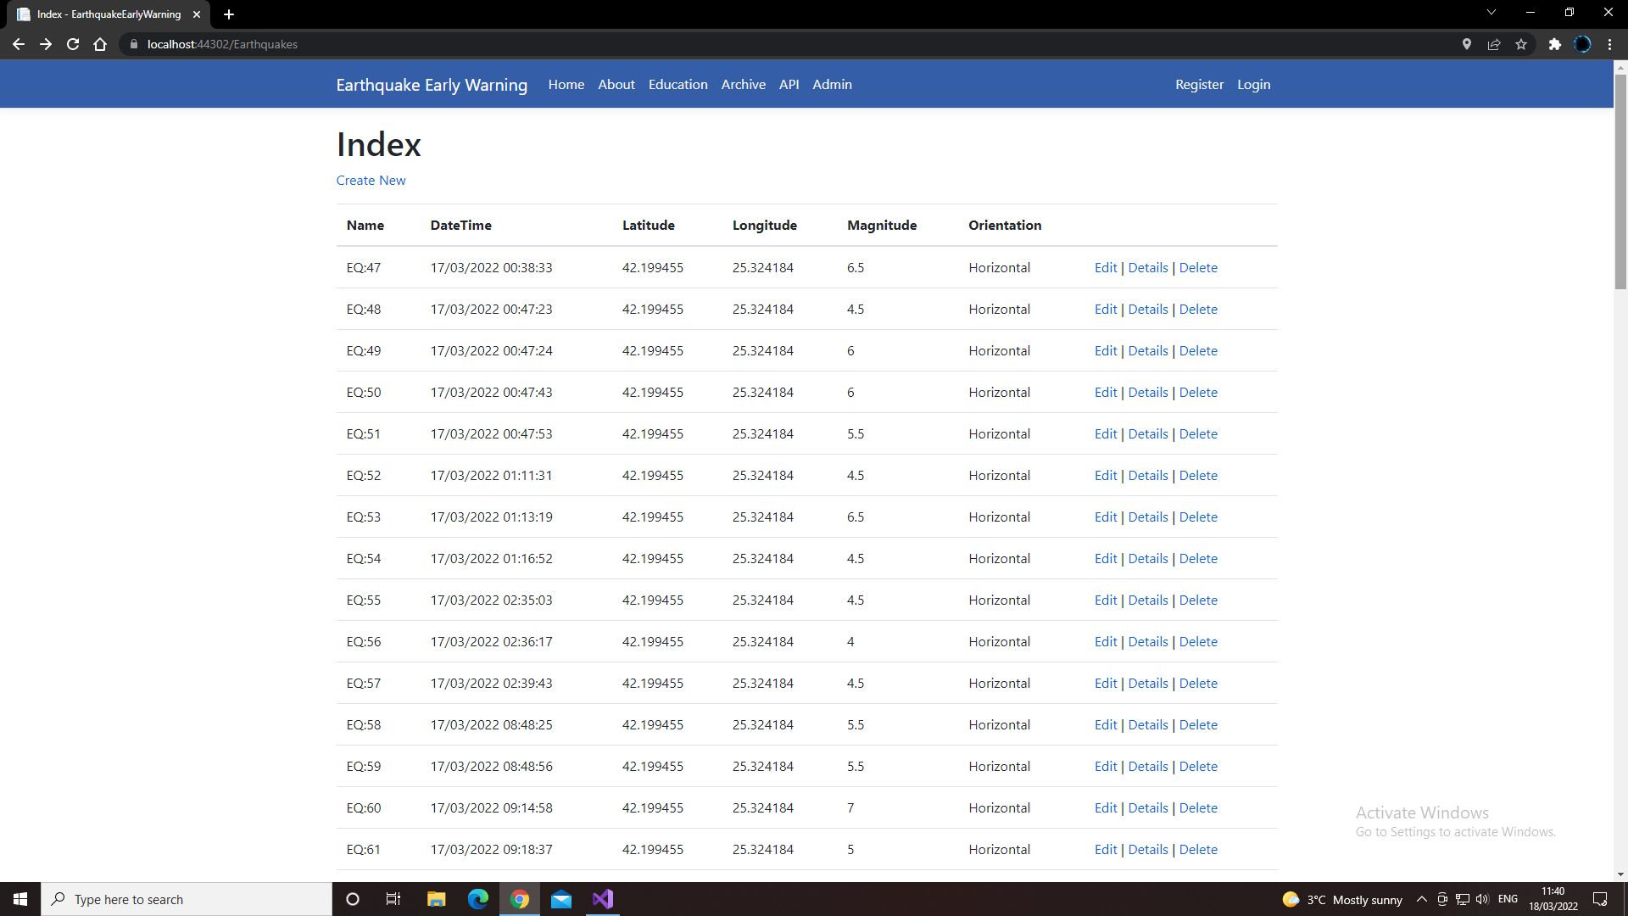
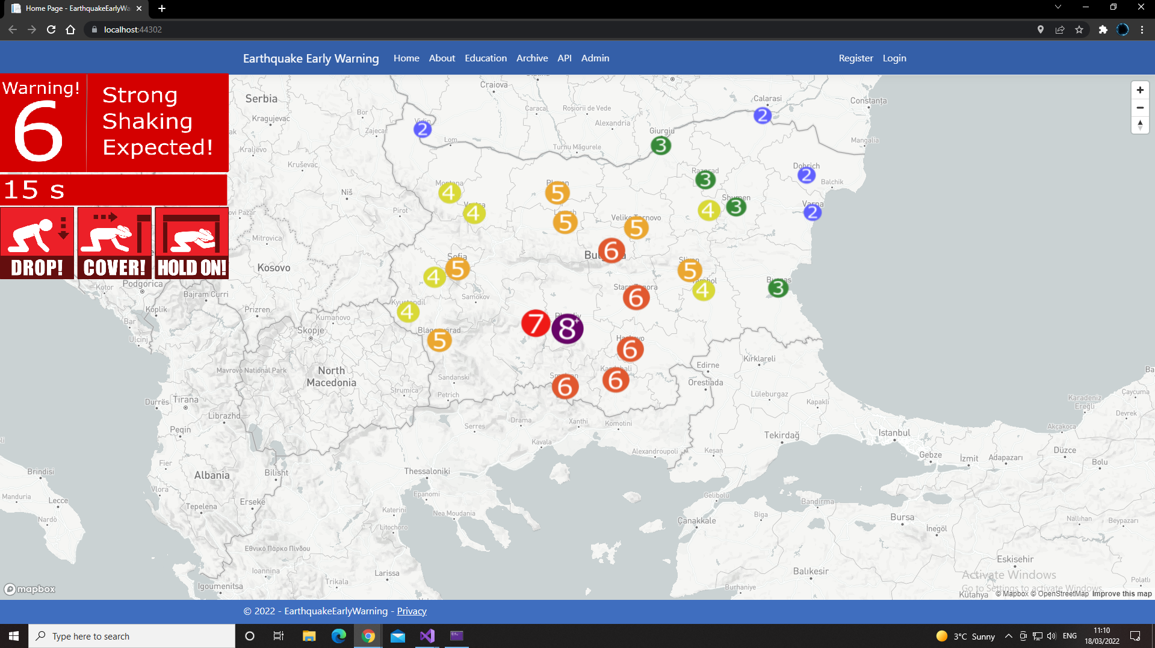
Интерфейс
Използван е уеб интерфейс с адаптивен дизайн, правещ го подходящ за множество различни устройства и платформи. Той предлага преглеждане на сеизмичната активност на живо чрез интерактивна карта, предоставя достъп до архивираните данни, допълнителна информация за платформата, портал за регистрация, уеб услуга за комуникиране на данните в машинно четим JSON формат с цел автоматизация и изключване на човешкия елемент при необходимост и средства за администраторите директно да управляват и следят сензорите отново чрез същата уеб среда

Slide 12
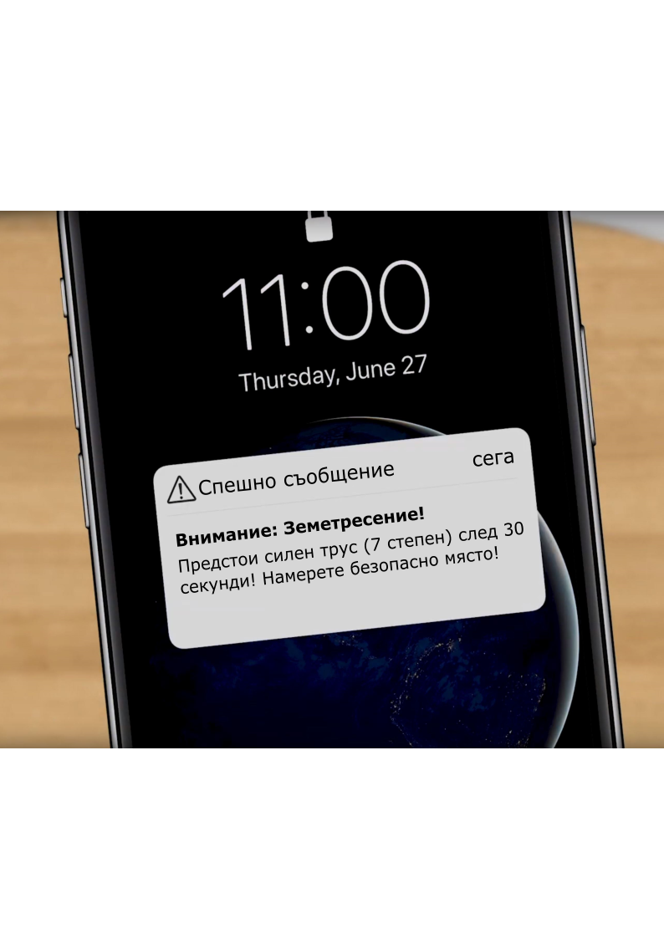
Предупреждения
След като системата изчисли и предположи за всеки потребител дали ще бъде засегнат, какво ще е проявлението на земетресението при него, кога ще пристигне и в зависимост от обстоятелствата кои ще са най-правилните действия. Информацията се изпраща моментално (до 2 секунди след възникването на началния трус при епицентъра) към потребителя чрез SMS, Email, машинно четим JSON (като уеб API), както и се генерира детайлна интерактивна уеб визуализация.

Slide 13
ЗАКЛЮЧЕНИЕ
Системите за ранно предизвестяване предлагат обещаваща перспектива за намаляване на загубата на човешки животи в случай на силни земетресения. Те представят ново поколение автономни предупредителни системи, способни сами да замерват необходимите стойности, да извличат ценна абстрактна и персонализирана информация и да доставят моментални предупреждения до повече хора. Допълнителното усъвършенстване на технологията би позволило широката и практическа реализация, спомагайки за осъществяването на едно по-сигурно бъдеще.

Slide 14
Благодаря за вниманието!

